Slide 1




ROMÂNIA
MINISTERUL APĂRĂRII NAŢIONALE
Universitatea Națională de Apărare „CAROL I”
Departamentul Regional de Studii
pentru Managementul Resurselor de Apărare
- DRESMARA -

Slide 2

ISTORIC
HG 466 din 10.07.1999
Parteneriatul Strategic România – SUA
Notes:
DRESMARA a fost înființat în anul 1999 prin HG 466 (emisă în același an) ca urmare a parteneriatului strategic cu SUA, pentru a asigura nevoile de perfecționare a pregătirii personalului militar și civil, român și străin, din țări membre NATO sau partenere, cu atribuții în domeniile de expertiză ale departamentului.
Pentru aplicarea HG 466/1999 cu modificările și completările ulterioare au fost emise instrucțiuni aprobate prin ordine ale ministrului, în vigoare în acest moment fiind ordinul ministrului apărării naționale nr. M 116/2013.
REPERE ISTORICE:
1999 – Înfiinţarea Centrului Regional pentru Managementul Resurselor de Apărare (CRMRA), în colaborare cu Institutul pentru Managementul Resurselor de Apărare din Monterey, California, SUA şi sub directa subordonare a Secretarului de Stat pentru Integrare Euroatlantică şi Politica de Apărare (HG 466/1999);
2000 – Primul curs în domeniul Managementului resurselor de apărare;
2005 – CRMRA trece în subordinea nemijlocită a comandantului (rectorului) Universităţii Naţionale de Apărare "Carol I" (HG 969/2005);
2006 – Schimbarea denumirii în Departamentul Regional de Studii pentru Managementul Resurselor de Apărare (DRESMARA) (HG 583/2006);
2006 – Primul curs în domeniul Managementului resurselor informaționale;
2006 – Prima ediție a Conferinței Internaționale Științifice “Defense Resources Management in 21st Century”;
2007 – Departamentul a fost acreditat Centru de educaţie şi instruire NATO/PfP - PTEC;
2010 – Apariția primului număr al Revistei “Journal of Defense Resources Management”
2011 – Cursurile DRESMARA au fost acreditate la nivel NATO SELECTED (nivel mediu), de Comandamentul Aliat pentru Transformare, fiind concepute, dezvoltate şi actualizate, în conformitate cu Directivele pentru Educaţie şi Pregătire Personală Bi-SC 75-7, respectiv Bi-SC 75-2;
2011 – Organizarea primei serii a programului de studii universitare de master „Managementul resurselor organizației”;
2015 - DRESMARA a primit Certificatul de acreditare “Grad de încredere ridicat” pentru perioada 2015-2020 din partea Agenției române de asigurare a calității în învățământul superior - ARACIS (în calitate de entitate componentă a Universității Naționale de Apărare “Carol I”);
2015 - Comandamentul Aliat pentru Transformare a acordat DRESMARA Certificatul de Acreditare Necondiționată privind Asigurarea Calității în învățământul NATO pentru o perioadă de șase ani (2015-2021);
2016 – Toate cursurile DRESMARA au fost acreditate la nivel NATO APPROVED (nivel maxim posibil);
2017 – DRESMARA devine membru asociat al Academiei Oamenilor de Știință din România.

Slide 3


SUBORDONARE
STATUL MAJOR AL APĂRĂRII
Universitatea Națională de Apărare “CAROL I”
DEPARTAMENTUL REGIONAL DE STUDII PENTRU
MANAGEMENTUL RESURSELOR DE APĂRARE
Centru de Educaţie şi Instruire în Parteneriatul NATO (2007)
Membru asociat al Academiei Oamenilor de Știință din România (2017)
Notes:
Departamentul Regional de Studii pentru Managementul Resurselor de Apărare (DRESMARA), Braşov este o instituţie de învăţământ aflată în subordinea Universităţii Naţionale de Apărare "Carol I" și finanţată integral din venituri proprii (în temeiul OG 27/2014).
Centru de Educaţie şi Instruire în Parteneriatul NATO (2007)
Membru asociat al Academiei Oamenilor de Știință din România (2017)

Slide 4
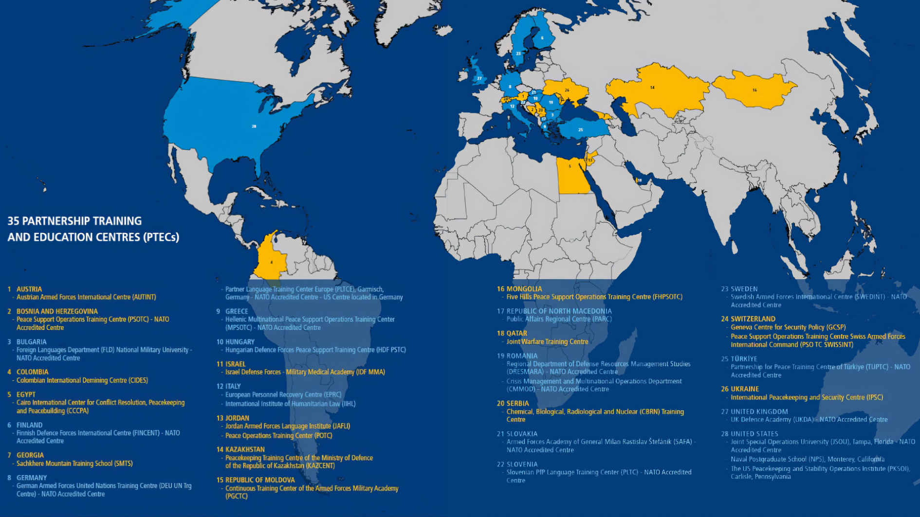
Decizia Comitetul Director Politico-Militar pentru Parteneriatul pentru Pace nr.EAPC/PFP(PMSC)R(2007)0010 din 18.05.2007
Sursa: https://www.act.nato.int/ptecs
Notes:
DRESMARA este acreditat de NATO ca Centru de educaţie şi instruire (Partnership Training and Education Center - PTEC) - unul din cele 34 centre existente pe plan internaţional, începând cu anul 2007 (Decizia Comitetului Director Politico – Militar NATO nr.EAPC/PFP(PMSC)R(2007)0010 din 18.05.2007).

Slide 5
VIZIUNEA NOASTRĂ
Recunoașterea națională și internațională pentru :
- EXCELENȚA educației
- FORMAREA deprinderilor de gândire pe modele integrator-adaptative și creativ-intuitive, realizate prin programe educaționale dedicate conducătorilor actuali și viitori, militari și civili cu rol în implementarea Strategiei Naționale de Securitate
Notes:
Recunoașterea de care se bucură DRESMARA atât pe plan național, cât și pe plan internațional, se datorează acțiunilor întreprinse permanent de personalul instituției noastre pentru îmbunătățirea calității învățământului, pentru asigurarea excelenței în educație și formarea unor deprinderi de gândire bazate pe modele integrator-adaptative și creativ-intuitive.

Slide 6
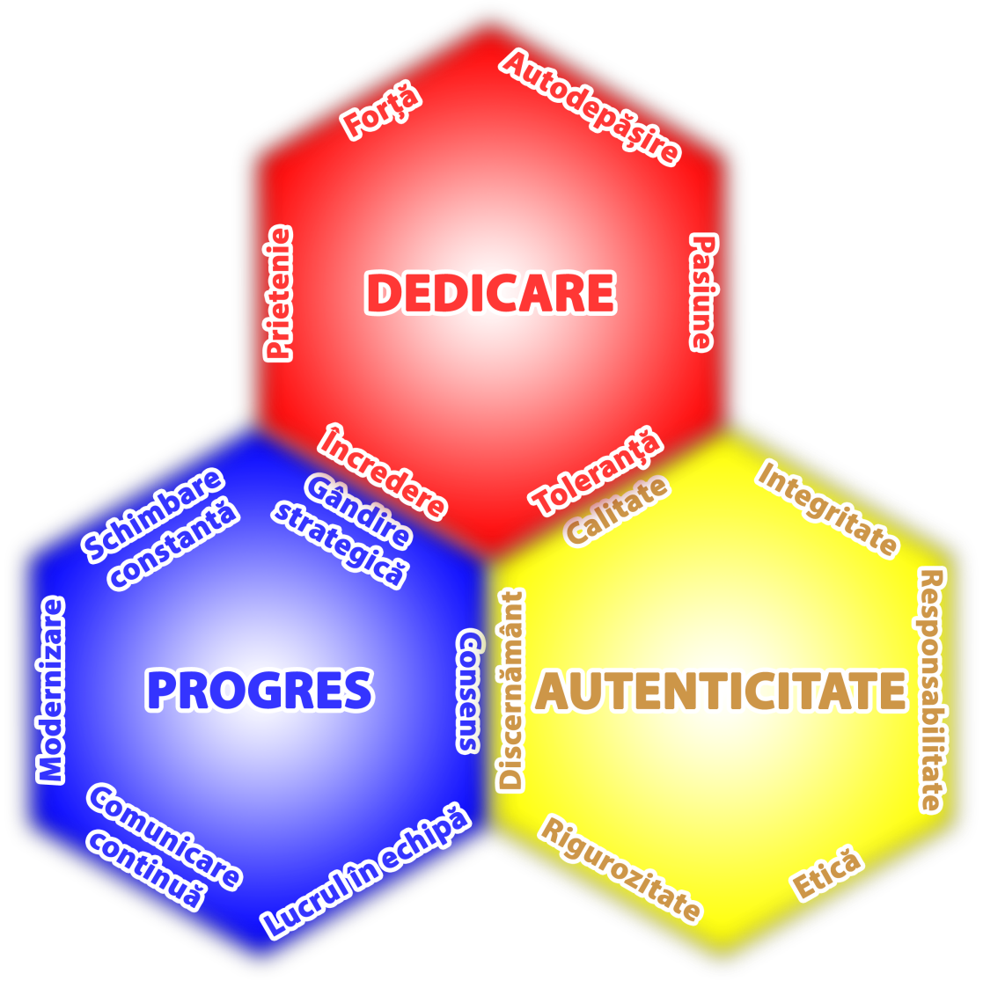
VIZIUNEA
ne-am clădit-o pe valorile noastre:

Slide 7

MISIUNE
Perfecţionarea pregătirii personalului selecționat pentru funcţii de conducere şi expertiză, la nivel operativ și strategic, în domeniul folosirii resurselor naționale în scopuri de apărare și securitate.
Notes:
În conformitate cu prevederile HG 466/1999 , a ordinului ministrului apărării naționale nr. M116/2013 și ale statului de organizare al DRESMARA, misiunea noastră este
Perfecţionarea pregătirii personalului selecționat pentru funcţii de conducere şi expertiză, la nivel operativ și strategic, în domeniul folosirii resurselor naționale în scopuri de apărare și securitate.

Slide 8
OBIECTIVE
Pregătirea personalului militar şi civil, român şi străin, pentru funcţii de conducere şi expertiză de nivel înalt, în domeniile:
  Managementul Resurselor de Apărare - MRA;
  Managementul Resurselor Informaţionale - MRI.
Asigurarea însuşirii de către cursanţi a conceptelor şi tehnicilor decizionale în scopul optimizării alocării şi utilizării eficiente a resurselor în cadrul organizaţiilor moderne de apărare.
Realizarea cercetării ştiinţifice în domeniul managementului resurselor, prin studierea şi preluarea metodelor şi tehnicilor moderne în domeniul managementului resurselor de apărare (umane, financiare, materiale, informaţionale).
Organizarea, desfăşurarea sau găzduirea unor conferinţe, simpozioane, sesiuni ştiinţifice, ateliere de lucru, cursuri, exerciţii și convocări de pregătire naționale și internaționale.

Slide 9
STRUCTURA ORGANIZATORICĂ
DIRECTOR
Departamentul de
management
Structura
Financiar – contabilă
Structura de
securitate
Serviciul
sprijin învățământ
Şcoala de studii postuniversitare
Birou organizare învăţământ,
secretariat,
relaţii publice şi internaţionale
Birou administrativ, achiziţii şi stat major
Compartiment
informatizare
STUDENŢI
Locuri > 400/an
Program
Master
Cursuri
P.U.
BI-IAP
BI-HRM
CODURI
NATO

Slide 10
DEPARTAMENTUL DE MANAGEMENT
Profesori universitari
Conferenţiari universitari
Lectori universitari
Asistenţi universitari
Instructori militari
- toate cadrele didactice au absolvit cursuri în străinătate
Cadre didactice DRESMARA
peste 30 români/an universitar, din instituții de învățământ și alte structuri militare sau civile
15 străini/an universitar, din structuri NATO, instituții de învățământ sau alte organizatii militare sau civile
Cadre didactice invitate

Slide 11

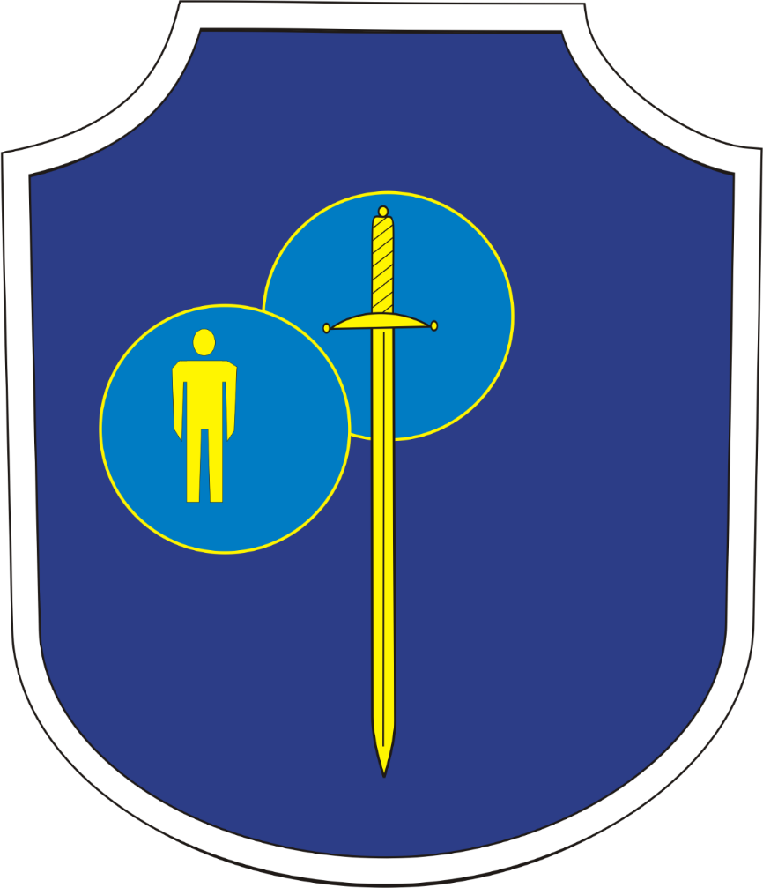





Slide 12





ACREDITĂRI
GRAD DE ÎNCREDERE RIDICAT, ARACIS 2021-2026
INSTITUTIONAL EVALUATION PROGRAMME - IEP 2013
UNCONDITIONAL ACCREDITATION
2015-2021 JFT/ACT - acreditare
2022-2028 JFD (actual MDFD)/ACT - reacreditare (în octombrie 2021) – unul din cele 11 PTEC acreditate
Notes:
DRESMARA ca structură subordonată Universității Naționale de Apărare „Carol I”este acreditat la nivel național cu GRAD DE ÎNCREDERE RIDICAT pentru perioada 2015-2020 – acordat de Agenţia Română de Asigurare a Calităţii în Învăţământul Superior (Hotărârea ARACIS nr. 129 din 29.10.2015) la evaluarea universității;
La nivel european: INSTITUTIONAL EVALUATION PROGRAMME (IEP) - Performance in Research, Performance in Teaching – Quality, Diversity, and Innovation in Romanian Universities Project – aprilie 2013;
La nivel NATO - „UNCONDITIONAL ACCREDITATION” - Certificat de Asigurare a Calității în Învățământul NATO - cu o valabilitate de șase ani – acordat de Joint Force Training/Allied Command Transformation (JFT/ACT) în decembrie 2015.
Programul de studii universitare de master este acreditat de ARACIS începând cu anul 2011.

Slide 13
OFERTA EDUCAŢIONALĂ
Program de studii universitare de masterat Managementul resurselor organizației
2. Cursuri postuniversitare de formare și dezvoltare profesională continuă:
– de carieră
1. Managementul resurselor de apărare pentru personalul de conducere (MRAPC) - ACT 678 (BI)
2. Managementul resurselor informaţionale pentru personalul de conducere (MRIPC) - ACT 679 (BI)
3. Managementul resurselor de apărare pentru specialiști (MRASp) - ACT 715 (BI)
– de specializare
4. Managementul securităţii informaţionale (MSI) - ACT 675 (CO)
5. Planificarea, programarea şi bugetarea resurselor de apărare (PPBRA) - ACT 676 (ETEE)
6. Managementul proiectelor şi programelor (MPP) - ACT 677 (BI)
Toate cursurile sunt certificate la cel mai înalt nivel al Alianței Nord-Atlantice – „NATO APPROVED” – de
către JFD/ACT, sunt aliniate la disciplinele NATO: Building Integrity (BI), Cyberspace Operations (CO) și
Education, Training, Exercises and Evaluation (ETEE) și se desfășoară în limba engleză.
Notes:
Program de studii universitare de master Managementul resurselor organizației
Domeniul de studii: Informații și Securitate Naţională
Număr de locuri: 50 cu taxă
Durata: 2 ani
2. Cursuri postuniversitare de formare și dezvoltare profesională continuă:
Pentru personalul de conducere (cursuri de carieră): 8 săptămâni
1. Managementul resurselor de apărare - ACT 678 (BI)
2. Managementul resurselor informaţionale - ACT 679 (BI)
Pentru specialişti (curs de carieră) : 8 săptămâni
3. Managementul resurselor de apărare - ACT 715 (BI)
De specializare: 4 săptămâni
4.Planificarea, programarea şi bugetarea resurselor de apărare - ACT 676 (Fin)
5. Managementul proiectelor şi programelor - ACT 677 (Fin)
6. Managementul securităţii informaţionale - ACT 675 (CybDefOps)
Toate cursurile sunt incluse în discipline NATO: Building Integrity (BI), Finance (Fin) şi Cyber Defense Operations (CybDefOps)
Limba de predare: engleza
3. Cursuri de perfecționare:
1. împreună cu Centrul pentru Integritate în Domeniul Apărării (Center for Integrity in the Defense Sector), Norvegia - Consolidarea integrității instituționale în contextul Managementului Strategic al Resurselor Umane
2. împreună cu Şcoala NATO de la Oberammergau, Germania - Managementul resurselor resurselor în NATO (on-line)

Slide 14
OFERTA EDUCAŢIONALĂ
3. Cursuri de perfecționare în cooperare cu Centrul pentru Integritate în Domeniul Apărării (Center for Integrity in the Defense Sector/CIDS - Department Head/Buiding Integrity), Norvegia:
1. Consolidarea integrității instituționale în contextul Managementului Strategic al Resurselor Umane ACT.888. (Building Integrity Institutional Enhancement Course: Human Resources Management Course/BIHRM)
2. Consolidarea integrității instituționale: Planul de acțiune pentru integritate ACT.935. (Building Integrity Institutional Enhancement Course: Integrity Action Plan/BI-IAP)
cu sprijinul NATO IS/Operations Division/Defence Institution & Capacity Building Directorate și NATO IMS aliniate la disciplina NATO Building Integrity
certificare: NATO APPROVED
oferite pentru: NATO, PfP, MD, ICI și Pat.G.
public țintă: personal civil și militar din instituțiile din domeniul apărării cu atribuții în dezvoltarea de politici în domeniul integrității instituționale, inclusiv luarea deciziilor legate de Managementul Resurselor
Notes:
Program de studii universitare de master Managementul resurselor organizației
Domeniul de studii: Informații și Securitate Naţională
Număr de locuri: 50 cu taxă
Durata: 2 ani
2. Cursuri postuniversitare de formare și dezvoltare profesională continuă:
Pentru personalul de conducere (cursuri de carieră): 8 săptămâni
1. Managementul resurselor de apărare - ACT 678 (BI)
2. Managementul resurselor informaţionale - ACT 679 (BI)
Pentru specialişti (curs de carieră) : 8 săptămâni
3. Managementul resurselor de apărare - ACT 715 (BI)
De specializare: 4 săptămâni
4.Planificarea, programarea şi bugetarea resurselor de apărare - ACT 676 (Fin)
5. Managementul proiectelor şi programelor - ACT 677 (Fin)
6. Managementul securităţii informaţionale - ACT 675 (CybDefOps)
Toate cursurile sunt incluse în discipline NATO: Building Integrity (BI), Finance (Fin) şi Cyber Defense Operations (CybDefOps)
Limba de predare: engleza
3. Cursuri de perfecționare:
1. împreună cu Centrul pentru Integritate în Domeniul Apărării (Center for Integrity in the Defense Sector), Norvegia - Consolidarea integrității instituționale în contextul Managementului Strategic al Resurselor Umane
2. împreună cu Şcoala NATO de la Oberammergau, Germania - Managementul resurselor resurselor în NATO (on-line)

Slide 15



CERTIFICĂRI ALE CURSURILOR
cursurile postuniversitare MRAPC, MRIPC, MRASp și MSI - certificate “NATO APPROVED” de JFT/ACT (din 2017)
cursurile postuniversitare PPBRA și MPP - recertificate “NATO APPROVED” de JFD/ACT (în 2021)
cursul BIHRM - certificat “NATO APPROVED” de JFD/ACT (în 2021)
cursul BI-IAP - certificat “NATO APPROVED” de JFD/ACT (în 2023)
Cursurile:
- sunt oferite pentru NATO, EAPC, ICI, MD, PatG
- îndeplinesc cerințele NATO de educație și instruire
- sunt organizate într-o instituție acreditată NATO

Slide 16
1. Managementul resurselor de apărare
pentru personalul de conducere
- acreditat “NATO APPROVED” –
(listat în ePRIME şi ETOC) - ACT 678
Criterii generale de participare:
  Studenţii să fie ofiţeri şi /sau personal civil cu atribuţii de conducere şi responsabilităţi în domeniul managementului resurselor de apărare
  Ofiţerii să aibă gradul minim de locotenent-colonel /căpitan-comandor, iar personalul civil echivalentul acestuia
Scop:
Dezvoltarea cunoştinţelor şi deprinderilor prin punerea în practică a conceptelor, metodelor şi tehnicilor de analiză utilizate pentru un management eficace al resurselor pentru apărare puse la dispoziţie.

Slide 17
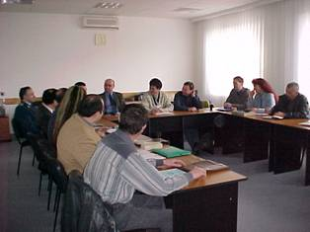
Managementul resurselor de apărare
pentru personalul de conducere
Curriculum:
  Managementul resurselor de apărare
  Teoria deciziei
  Managementul resursei umane
  Managementul resurselor informaţionale
  Management logistic
  Management economico-financiar
  Terminologie şi comunicare managerială
  Durata - 8 săptămâni
Locuri: 27 (din care 4 pentru cursanți străini și 3 cu taxă)

Slide 18
2. Managementul resurselor informaţionale
pentru personalul de conducere
- acreditat “NATO APPROVED” –
(listat în ePRIME şi ETOC) - ACT 679
Criterii generale de participare:
1. Studenţii să fie ofiţeri şi/ sau personal civil cu atribuţii de conducere şi responsabilităţi în domeniul managementului resurselor informaţionale
2. Ofiţerii să aibă gradul minim de locotenent-colonel /căpitan-comandor, iar personalul civil echivalentul acestuia
    Scop:
    Dezvoltarea cunoştinţelor şi deprinderilor personalului care ocupă funcţii de răspundere în conducerea organizaţiilor în domeniul managementului resurselor informaţionale, utilizând eficient datele, informaţiile şi resursele de tehnologia informaţiei (IT)

Slide 19
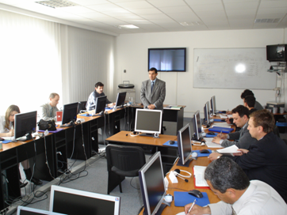
Managementul resurselor informaţionale
pentru personalul de conducere
Curriculum:
  Politici şi principii fundamentale ale managementului resurselor informaţionale
  Reproiectarea proceselor informaţionale
  Arhitecturi informaţionale organizaţionale
  Planificarea strategică a resurselor informaţionale
  Managementul proiectelor de tehnologia informaţiei
  Evaluarea performanţei organizaţionale
  Asigurarea securităţii informaţionale
  Terminologie şi comunicare managerială
  Durata - 8 săptămâni
Locuri: 17 (din care 4 pentru cursanți străini și 3 cu taxă)

Slide 20
3. Managementul resurselor de apărare
pentru specialişti
- acreditat “NATO APPROVED” –
(listat în ePRIME şi ETOC) - ACT 715
Criterii generale de participare:
Studenţii să fie ofiţeri şi /sau personal civil cu atribuţii de execuţie în
domeniul managementului resurselor de apărare
Ofiţerii să aibă gradul minim de maior /locotenent-comandor, iar personalul civil echivalentul acestuia
Scop:
Dezvoltarea cunoştinţelor şi deprinderilor prin punerea în practică a conceptelor, metodelor şi tehnicilor de analiză utilizate pentru un management eficace al resurselor pentru apărare

Slide 21
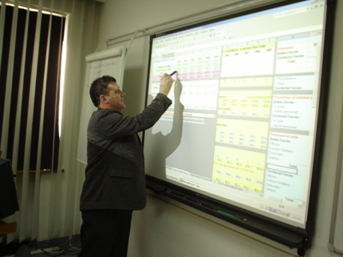
Managementul resurselor de apărare
pentru specialişti
Curriculum:
  Managementul resurselor de apărare
  Teoria deciziei
  Managementul resursei umane
  Managementul resurselor informaţionale
  Management logistic
  Management economico-financiar
  Terminologie şi comunicare managerială
  Durata - 8 săptămâni
Locuri: 27 (din care 4 pentru cursanți străini și 3 cu taxă)

Slide 22
4. Planificarea, programarea
şi bugetarea resurselor de apărare (PPBRA)
acreditat “NATO APPROVED” -
(listat în ePRIME şi ETOC) - ACT 676
Criterii generale de participare:
Studenţii să fie ofiţeri şi /sau personal civil cu responsabilităţi în orice domeniu de activitate legat de alocarea şi utilizarea resurselor - logistică, resurse umane, achiziţii, management financiar, precum şi din domenii colaterale
Scop:
Formarea şi perfecţionarea deprinderilor şi competenţelor necesare personalului specializat din domeniul planificării, programării, bugetării şi evaluării

Slide 23
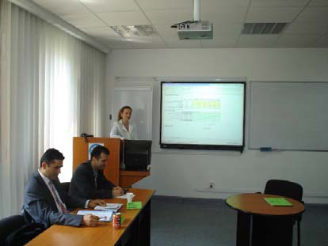
Planificarea, programarea şi bugetarea resurselor de apărare (PPBRA)
Curriculum:
Planificarea apărării.
Sistemul de bugetare
Sistemul de planificare, programare, bugetare şi evaluare
Managementul proiectelor majore (proiecte economico-financiare)
Durata: 4 săptămâni
Locuri: 17 (din care 4 pentru cursanți străini și 3 cu taxă)

Slide 24
5. Managementul proiectelor şi programelor
- acreditat “NATO APPROVED” -
(listat în ePRIME şi ETOC) - ACT 677
Criterii generale de participare:
Studenţii să fie ofiţeri şi /sau personal civil cu atribuţii de conducere sau execuţie în domeniul managementului proiectelor şi programelor
Scop:
Perfecţionarea cunoştinţelor şi deprinderilor personalului militar şi civil, român şi străin, în domeniul managementului proiectelor şi programelor

Slide 25
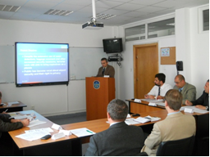
Managementul proiectelor şi programelor
Curriculum:
  Managementul proiectelor şi programelor
  Software utilizat în managementul proiectelor
  Managementul proiectelor cu finanţare naţională şi internaţională
  Terminologie şi comunicare managerială
  Durata; 4 săptămâni
Locuri: 17 (din care 4 pentru cursanți străini și 3 cu taxă)

Slide 26
6. Managementul securităţii informaţionale
acreditat “NATO APPROVED” -
(listat în ePRIME şi ETOC) - ACT 675
Criterii generale de participare:
Studenţii să fie ofiţeri şi /sau personal civil cu atribuţii de conducere sau execuţie şi responsabilităţi în domeniul managementului securităţii informaţionale sau domenii asemănătoare
Scop:
Perfecţionarea cunoştinţelor şi deprinderilor personalului militar şi civil din România şi /sau din străinătate în domeniul managementului securităţii informaţionale

Slide 27
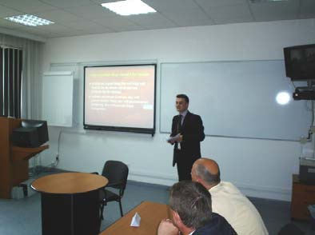
Managementul securităţii informaţionale
Curriculum:
  Asigurarea securităţii informaţionale;
  Protecţia infrastructurilor critice;
  Securitatea reţelelor de date şi a telecomunicaţiilor;
  Strategii de securitate organizaţională şi managementul riscului;
  Terminologie şi comunicare managerială.
  Durata: 4 săptămâni
Locuri: 17 (din care 4 pentru cursanți străini și 3 cu taxă)

Slide 28
7. Managementul resurselor în NATO
(on-line)
- în baza Acordului Tehnic încheiat cu Şcoala NATO -
(listat în PRIME)
Criterii generale de participare:
Studenţii să fie cadre militare şi /sau personal civil cu responsabilităţi în orice domeniu de activitate legat de alocarea şi utilizarea resurselor în NATO - logistică, resurse umane, achiziţii, management financiar şi domenii colaterale
Scop:
Aprofundarea cunoştinţelor specifice procesului de management al resurselor de apărare în NATO şi dezvoltarea unor deprinderi necesare pentru a acţiona în cadrul organizatoric şi de execuţie a misiunilor Alianţei Nord Atlantice

Slide 29
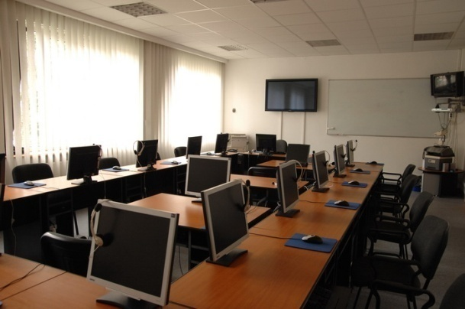
Managementul resurselor în NATO
(on-line)
Curriculum:
Managementul resurselor de apărare în NATO
1. Conceptul de buget militar (MB)
2. Programul NATO de investiţii în securitate (NSIP)
3. Gestionarea resurselor umane
Durata: 8 săptămâni
Locuri: 40 (20 cu taxă)

Slide 30
Program de studii universitare de master “Managementul resurselor organizaţiei”
Criterii generale de participare:
Orice persoană care îndeplineşte condiţiile precizate de legislaţia naţională în domeniu.
Scop:
Programul de studii universitare de master parcurs la DRESMARA are rolul de a asigura aprofundarea cunoştinţelor în domeniul managementul resurselor organizaţiei şi vizează dezvoltarea de cunoştinţe şi competenţe profesionale şi transversale, precum şi abilităţi cognitive specifice, superioare nivelului studiilor universitare de licenţă
Locuri: 50
30

Slide 31
MODALITĂŢI DE ÎNSCRIERE
Personalul ministerelor apărării din alte ţări:
Structurile specializate din ministerele apărării ale statelor respective:
aplică pentru repartizarea unor locuri finanţate de NATO;
SAU
înaintează propuneri Direcţiei Generale Management Resurse Umane a MApN, în baza acordurilor /protocoalelor bi/multilaterale, privind cooperarea în domeniul militar;
Personalul din sistemul de apărare, ordine publică şi siguranţă naţională din România:
Structurile cu atribuţii în domeniu înaintează propuneri Direcţiei Generale Management Resurse Umane a MApN pentru participarea la cursuri în baza legislaţiei în vigoare
Persoanele care se înscriu la locurile cu taxă:
Prin îndeplinirea procedurilor specifice de înscriere în învățământul universitar

Slide 32
ABSOLVENŢI – ALUMNI
(decembrie 2024)
Total
absolvenți
Absolvenți
străini
TOTAL –3609 ABSOLVENŢI din care 848 străini

Slide 33




PROVENIENȚA ABSOLVENȚILOR
Ministerul Apărării Naționale (MApN)
Structuri din Sistemul Național de Apărae,
Ordine Publică și Securitate Națională (SNApOPSN)
Societatea civilă
MApN / SNApOPSN / Societatea Civilă
80
60
88,5%
40
88,5%
8,5%
3%
20
8,5%
3%
0
Notes:
This slide presents the international relationships of our Center.
Until now, more than 60 delegations have visited our Center. These delegations represented most of the European and North American countries. Starting with this year we established relations with some countries from Asia. The representatives from the National Defense College from India visited our Center, and the College of Defense Management also from India proposed us mutual presentations, faculty exchanges and sessions and faculty-student interaction. Also we established relations with Georgia and Azerbaijan.

Slide 34




































848 ABSOLVENȚI STRĂINI din 41 țări
4
1
15
8
9
1
3
9
1
11
64
2
5
4
1
4
1
9
2
7
1
28
8
11
1
47
90
15
2
17
25
17
22
144
4
58
141
1
49
3

Slide 35
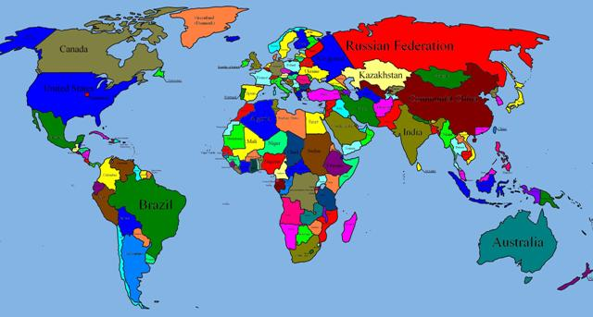
VIZITE INTERNAŢIONALE
DIN 47 DE ŢĂRI
Afganistan
Africa de Sud
Albania
Armenia
Angola
Austria
Azerbaidjan
Belgia
Bosnia și Herţegovina
Bulgaria
Canada
Cehia
China
Congo (RD)
Croaţia
Danemarca
Egipt
Elveţia
Finlanda
Franţa
Georgia
Germania
Grecia
India
Iordania
Irak
Italia
Kazahstan
Letonia
Lituania
Luxemburg
Macedonia de Nord
Marea Britanie
Moldova
Norvegia
Olanda
Polonia
Portugalia
Arabia Saudită
Serbia
Slovacia
Spania
SUA
Suedia
Turcia
Ucraina
Ungaria
Vietnam
Notes:
This slide presents the international relationships of our Center.
Until now, more than 60 delegations have visited our Center. These delegations represented most of the European and North American countries. Starting with this year we established relations with some countries from Asia. The representatives from the National Defense College from India visited our Center, and the College of Defense Management also from India proposed us mutual presentations, faculty exchanges and sessions and faculty-student interaction. Also we established relations with Georgia and Azerbaijan.

Slide 36
COLABORĂRI CU ALTE INSTITUŢII
Din România
Universitatea „Transilvania”, Braşov
Academia Forţelor Aeriene „Henri Coandă”, Braşov
Academia Forţelor Terestre „Nicolae Bălcescu”, Sibiu
Academia Forţelor Navale „Mircea cel Bătrân”, Constanţa
Centrul de Excelenţă NATO în domeniul HUMINT (NATO Humint Centre of Excellence / HCOE), Oradea
Notes:
DRESMARA a dezvoltat permanent relaţiile de cooperare cu instituţii similare de învăţământ din ţară şi străinătate, cele prezentate pe slide fiind cele cu care DRESMARA cooperează cel mai mult.

Slide 37
COLABORĂRI CU ALTE INSTITUŢII
Din străinătate
Universitatea Naţională de Apărare/Colegiul pentru Informații și Mediu Cibernetic (College of Information and Cyberspace), Washington D.C., Statele Unite ale Americii (S.U.A.)
Colegiul Naval de Război, S.U.A.
Facultatea de Securitate Națională/Universitatea de Studii de Război, Varșovia, Republica Polonă
Facultatea de Leadership Militar/Universitatea de Apărare, Brno, Republica Cehă
Consorţiul PfP al Academiilor de Apărare şi Institutelor de Studii de Securitate/Centrul European pentru Studii de Securitate „George C. Marshall” , Garmisch-Partenkirchen, Republica Federală Germania
Institutul de Management al Resurselor de Apărare (Defense Resources Management Institute/Naval Postgraduate School), Monterey, S.U.A.
Școala NATO Oberammergau, Republica Federală Germania
Universitatea „Piraeus”, Pireu, Republica Elenă
Academia Militară a Forțelor Armate „Alexandru cel Bun”, Chișinău, Republica Moldova
Centrul pentru Integritate în Domeniul Apărării (Center for Integrity in the Defense Sector), Regatul Norvegiei
Notes:
DRESMARA a dezvoltat permanent relaţiile de cooperare cu instituţii similare de învăţământ din ţară şi străinătate, cele prezentate pe slide fiind cele cu care DRESMARA cooperează cel mai mult.

Slide 38
ACTIVITĂŢI INTERNAŢIONALE
• Participarea la NATO GLOBAL PROGRAMMING:
Grupuri de lucru pentru identificarea nevoilor/ cerințelor de instruire pentru disciplinele NATO Building Integrity (BI) și Cyberspace Operations (COP);
Conferințe anuale ale disciplinelor NATO Building Integrity (BI), Cyberspace Operations (COP) și Education, training, exercises and evaluation (ETEE);
Forumul anual al disciplinelor;
Forumul Asigurarea Calității.
Notes:
În cadrul Programul de Dezvoltare a Educaţiei în domeniul Apărării (Defence Education Enhancement Programme/DEEP)
* organizarea şi găzduirea unor seminarii în cadrul DEEP Afganistan DRESMARA, astfel:
Seminar pentru instruirea personalului didactic în domeniul învățământului pentru apărare (în septembrie 2016, martie 2018, decembrie 2018 și mai 2019);
Seminar pentru dezvoltarea curriculum-ului pentru programul de studii universitare de master de comandă strategică (în mai 2019).
* participarea experți DRESMARA în domeniile Apărare Cibernetică, Dezvoltare Instituțională și Asigurarea Calității în cadrul DEEP Georgia, Moldova, Armenia și Macedonia de Nord și, mai nou, Irak.
În cadrul comunității Centrelor de Educație și Instruire din Parteneriatul NATO (PTEC):
Conferinţa anuală a comandanţilor , Grupuri de lucru, Expoziţia anuală , Atelier de lucru în cadrul Cooperării Militare, Programele „Train the trainer” și „Instructor Exchange”
În cadrul GLOBAL PROGRAMMING:
Grupuri de lucru pentru analizarea cerințelor/necesităților de instruire domeniul disciplinelor Building Integrity, Cyberspace Operations și Finance, Conferințe anuale ale disciplinelor Building Integrity și Cyberspace Operations
În cadrul Consorţiului PfP al Academiilor de Apărare şi Institutelor de Studii de Securitate în domeniul Învăţamantului Distribuit la Distanţă (ADL-WG): Grupuri de lucru
Participarea cadrelor didactice ale DRESMARA la activități de pregătire și conferințe științifice în țară și în străinătate în scopul actualizării permanente a cunoștințelor în domeniile de expertiză.
Participarea unor cadre didactice/specialişti din străinătate ca profesori asociaţi invitaţi la programele educaţionale organizate de DRESMARA

Slide 39
ACTIVITĂŢI INTERNAŢIONALE
• Participarea la activitățile Centrelor de Instruire și Educație din Parteneriatul NATO (NATO Partnership Training and Education Centres):
- Conferințe anuale ale comandanților (găzduită în 2019 de DRESMARA)
- Expoziția - Conferința parteneriatului strategic militar
- Grupuri de lucru (găzduite în 2011, 2015 și 2024 de DRESMARA)
- Expoziția anuală a Centrelor de Instruire și Educație din Parteneriatul NATO
- Programele PTEC Train the trainer și Instructor Exchange – oferite de Școala NATO Oberammergau
Notes:
În cadrul Programul de Dezvoltare a Educaţiei în domeniul Apărării (Defence Education Enhancement Programme/DEEP)
* organizarea şi găzduirea unor seminarii în cadrul DEEP Afganistan DRESMARA, astfel:
Seminar pentru instruirea personalului didactic în domeniul învățământului pentru apărare (în septembrie 2016, martie 2018, decembrie 2018 și mai 2019);
Seminar pentru dezvoltarea curriculum-ului pentru programul de studii universitare de master de comandă strategică (în mai 2019).
* participarea experți DRESMARA în domeniile Apărare Cibernetică, Dezvoltare Instituțională și Asigurarea Calității în cadrul DEEP Georgia, Moldova, Armenia și Macedonia de Nord și, mai nou, Irak.
În cadrul comunității Centrelor de Educație și Instruire din Parteneriatul NATO (PTEC):
Conferinţa anuală a comandanţilor , Grupuri de lucru, Expoziţia anuală , Atelier de lucru în cadrul Cooperării Militare, Programele „Train the trainer” și „Instructor Exchange”
În cadrul GLOBAL PROGRAMMING:
Grupuri de lucru pentru analizarea cerințelor/necesităților de instruire domeniul disciplinelor Building Integrity, Cyberspace Operations și Finance, Conferințe anuale ale disciplinelor Building Integrity și Cyberspace Operations
În cadrul Consorţiului PfP al Academiilor de Apărare şi Institutelor de Studii de Securitate în domeniul Învăţamantului Distribuit la Distanţă (ADL-WG): Grupuri de lucru
Participarea cadrelor didactice ale DRESMARA la activități de pregătire și conferințe științifice în țară și în străinătate în scopul actualizării permanente a cunoștințelor în domeniile de expertiză.
Participarea unor cadre didactice/specialişti din străinătate ca profesori asociaţi invitaţi la programele educaţionale organizate de DRESMARA

Slide 40
ACTIVITĂŢI INTERNAŢIONALE
• Participarea la Programul NATO de Consolidare a Educației pentru Apărare (NATO Defense Education Enhancement Program/DEEP), în cooperare cu Consorțiul PfP al Academiilor de Apărare și Institutelor de Studii de Securitate:
- The Clearing House - Conferința anuală multinațională NATO privind educația în domeniul apărării;
- Seminare și ateliere de lucru în Republica Albania (2022/on-line, 2023), Republica Armenia (2019), Republica Azerbaidjan (2-2024), Georgia (2014, 2016, 2017, 2018, 2022, 2024), Regatul Hașemit al Iordaniei (2022), Republica Kârgâzstan (2019), Republica Macedonia de Nord (2019), Republica Islamică Mauritania (2-2022, 2023), Republica Moldova (2013, 2-2017), Mongolia (2023), Republica Tunisiană (2022)
Notes:
În cadrul Programul de Dezvoltare a Educaţiei în domeniul Apărării (Defence Education Enhancement Programme/DEEP)
* organizarea şi găzduirea unor seminarii în cadrul DEEP Afganistan DRESMARA, astfel:
Seminar pentru instruirea personalului didactic în domeniul învățământului pentru apărare (în septembrie 2016, martie 2018, decembrie 2018 și mai 2019);
Seminar pentru dezvoltarea curriculum-ului pentru programul de studii universitare de master de comandă strategică (în mai 2019).
* participarea experți DRESMARA în domeniile Apărare Cibernetică, Dezvoltare Instituțională și Asigurarea Calității în cadrul DEEP Georgia, Moldova, Armenia și Macedonia de Nord și, mai nou, Irak.
În cadrul comunității Centrelor de Educație și Instruire din Parteneriatul NATO (PTEC):
Conferinţa anuală a comandanţilor , Grupuri de lucru, Expoziţia anuală , Atelier de lucru în cadrul Cooperării Militare, Programele „Train the trainer” și „Instructor Exchange”
În cadrul GLOBAL PROGRAMMING:
Grupuri de lucru pentru analizarea cerințelor/necesităților de instruire domeniul disciplinelor Building Integrity, Cyberspace Operations și Finance, Conferințe anuale ale disciplinelor Building Integrity și Cyberspace Operations
În cadrul Consorţiului PfP al Academiilor de Apărare şi Institutelor de Studii de Securitate în domeniul Învăţamantului Distribuit la Distanţă (ADL-WG): Grupuri de lucru
Participarea cadrelor didactice ale DRESMARA la activități de pregătire și conferințe științifice în țară și în străinătate în scopul actualizării permanente a cunoștințelor în domeniile de expertiză.
Participarea unor cadre didactice/specialişti din străinătate ca profesori asociaţi invitaţi la programele educaţionale organizate de DRESMARA

Slide 41
ACTIVITĂŢI INTERNAŢIONALE
DEEP AFGANISTAN:
Ateliere de lucru pentru instruirea personalului didactic afgan în domeniul învățământului pentru apărare (2016, 2 – 2018, 2019);
Atelier pentru dezvoltarea curriculum-ului pentru programul de studii universitare de master de comandă strategică (2019), atelier / grup de lucru „Master Instructors Program” (2019), atelier de lucru privind asigurarea calității în învăţământ, în format online (2020, 2021).
DEEP MAURITANIA:
Atelier de lucru în sprijinul dezvoltării învățământului militar profesional „Master Instructors Program”, găzduit și coordonat de DRESMARA (2024)
Notes:
În cadrul Programul de Dezvoltare a Educaţiei în domeniul Apărării (Defence Education Enhancement Programme/DEEP)
* organizarea şi găzduirea unor seminarii în cadrul DEEP Afganistan DRESMARA, astfel:
Seminar pentru instruirea personalului didactic în domeniul învățământului pentru apărare (în septembrie 2016, martie 2018, decembrie 2018 și mai 2019);
Seminar pentru dezvoltarea curriculum-ului pentru programul de studii universitare de master de comandă strategică (în mai 2019).
* participarea experți DRESMARA în domeniile Apărare Cibernetică, Dezvoltare Instituțională și Asigurarea Calității în cadrul DEEP Georgia, Moldova, Armenia și Macedonia de Nord și, mai nou, Irak.
În cadrul comunității Centrelor de Educație și Instruire din Parteneriatul NATO (PTEC):
Conferinţa anuală a comandanţilor , Grupuri de lucru, Expoziţia anuală , Atelier de lucru în cadrul Cooperării Militare, Programele „Train the trainer” și „Instructor Exchange”
În cadrul GLOBAL PROGRAMMING:
Grupuri de lucru pentru analizarea cerințelor/necesităților de instruire domeniul disciplinelor Building Integrity, Cyberspace Operations și Finance, Conferințe anuale ale disciplinelor Building Integrity și Cyberspace Operations
În cadrul Consorţiului PfP al Academiilor de Apărare şi Institutelor de Studii de Securitate în domeniul Învăţamantului Distribuit la Distanţă (ADL-WG): Grupuri de lucru
Participarea cadrelor didactice ale DRESMARA la activități de pregătire și conferințe științifice în țară și în străinătate în scopul actualizării permanente a cunoștințelor în domeniile de expertiză.
Participarea unor cadre didactice/specialişti din străinătate ca profesori asociaţi invitaţi la programele educaţionale organizate de DRESMARA

Slide 42
ACTIVITĂŢI INTERNAŢIONALE
- DEEP IRAK:
Ateliere de lucru Fondational Faculty Development Programme/FFDP, „STUDENT CENTERED ACTIVE LEARNING METHODS” în sprijinul Ministerial Training and Development Centre/MTDC Irak (2022)
Atelier de lucru în sprijinul dezvoltării educației militare profesionale, în domeniul NATO Systems Approach to Training, pentru personalul militar și civil din instituții de învățământ de profil din Irak, în cooperare cu NATO IS și NATO Mission Iraq (NMI), găzduit și coordonat de DRESMARA (2022, 2023)
Atelier de lucru în sprijinul dezvoltării educației militare profesionale „Master Instructors Program”, găzduit și coordonat de DRESMARA (2022)
Atelier de lucru în sprijinul dezvoltării educației militare profesionale adresat instructorilor și personalului academic din cadrul din cadrul Universității de Apărare pentru Înalte Studii Militare din Irak (2023, la Colegiul Național de Apărare ,,G.S. Rakovski” din Sofia, Bulgaria)
Notes:
În cadrul Programul de Dezvoltare a Educaţiei în domeniul Apărării (Defence Education Enhancement Programme/DEEP)
* organizarea şi găzduirea unor seminarii în cadrul DEEP Afganistan DRESMARA, astfel:
Seminar pentru instruirea personalului didactic în domeniul învățământului pentru apărare (în septembrie 2016, martie 2018, decembrie 2018 și mai 2019);
Seminar pentru dezvoltarea curriculum-ului pentru programul de studii universitare de master de comandă strategică (în mai 2019).
* participarea experți DRESMARA în domeniile Apărare Cibernetică, Dezvoltare Instituțională și Asigurarea Calității în cadrul DEEP Georgia, Moldova, Armenia și Macedonia de Nord și, mai nou, Irak.
În cadrul comunității Centrelor de Educație și Instruire din Parteneriatul NATO (PTEC):
Conferinţa anuală a comandanţilor , Grupuri de lucru, Expoziţia anuală , Atelier de lucru în cadrul Cooperării Militare, Programele „Train the trainer” și „Instructor Exchange”
În cadrul GLOBAL PROGRAMMING:
Grupuri de lucru pentru analizarea cerințelor/necesităților de instruire domeniul disciplinelor Building Integrity, Cyberspace Operations și Finance, Conferințe anuale ale disciplinelor Building Integrity și Cyberspace Operations
În cadrul Consorţiului PfP al Academiilor de Apărare şi Institutelor de Studii de Securitate în domeniul Învăţamantului Distribuit la Distanţă (ADL-WG): Grupuri de lucru
Participarea cadrelor didactice ale DRESMARA la activități de pregătire și conferințe științifice în țară și în străinătate în scopul actualizării permanente a cunoștințelor în domeniile de expertiză.
Participarea unor cadre didactice/specialişti din străinătate ca profesori asociaţi invitaţi la programele educaţionale organizate de DRESMARA

Slide 43
ACTIVITĂŢI INTERNAŢIONALE
• Participarea la activitățile Consorțiului PfP al Academiilor de Apărare și Institutelor de Studii de Securitate:
Grupuri de lucru pentru învățământul asistat la distanță;
Grup de lucru pentru dezvoltarea educației în cadrul instituțiilor de învățământ pentru apărare.
• Conferința Științifică Internațională „Managementul resurselor de apărare în secolul 21” (Defense Resources Management in the 21st Century) – 14 ediții
•Seminarii susținute de experți internaționali în cadrul cursurilor postuniversitare de formare și dezvoltare profesională continuă
• Vizite ale delegațiilor străine
Notes:
În cadrul Programul de Dezvoltare a Educaţiei în domeniul Apărării (Defence Education Enhancement Programme/DEEP)
* organizarea şi găzduirea unor seminarii în cadrul DEEP Afganistan DRESMARA, astfel:
Seminar pentru instruirea personalului didactic în domeniul învățământului pentru apărare (în septembrie 2016, martie 2018, decembrie 2018 și mai 2019);
Seminar pentru dezvoltarea curriculum-ului pentru programul de studii universitare de master de comandă strategică (în mai 2019).
* participarea experți DRESMARA în domeniile Apărare Cibernetică, Dezvoltare Instituțională și Asigurarea Calității în cadrul DEEP Georgia, Moldova, Armenia și Macedonia de Nord și, mai nou, Irak.
În cadrul comunității Centrelor de Educație și Instruire din Parteneriatul NATO (PTEC):
Conferinţa anuală a comandanţilor , Grupuri de lucru, Expoziţia anuală , Atelier de lucru în cadrul Cooperării Militare, Programele „Train the trainer” și „Instructor Exchange”
În cadrul GLOBAL PROGRAMMING:
Grupuri de lucru pentru analizarea cerințelor/necesităților de instruire domeniul disciplinelor Building Integrity, Cyberspace Operations și Finance, Conferințe anuale ale disciplinelor Building Integrity și Cyberspace Operations
În cadrul Consorţiului PfP al Academiilor de Apărare şi Institutelor de Studii de Securitate în domeniul Învăţamantului Distribuit la Distanţă (ADL-WG): Grupuri de lucru
Participarea cadrelor didactice ale DRESMARA la activități de pregătire și conferințe științifice în țară și în străinătate în scopul actualizării permanente a cunoștințelor în domeniile de expertiză.
Participarea unor cadre didactice/specialişti din străinătate ca profesori asociaţi invitaţi la programele educaţionale organizate de DRESMARA

Slide 44
ALTE ACTIVITĂŢI
Cursuri și grupuri de lucru internaționale organizate de structurile centrale ale M.Ap.N. în colaborare cu partenerii străini
Convocări de pregătire pe domenii de specialitate ale structurilor centrale ale M.Ap.N. și categoriilor de forțe ale Armatei
Notes:
1. Cursuri și grupuri de lucru internaționale organizate de structurile centrale ale M.Ap.N. în colaborare cu partenerii străini
- Cursul „Joint Resistance and Unconventional Warfare Staff Course” organizat de Comandamentul pentru Forțe Speciale în colaborare cu Joint Special Operations University – SUA (18 persoane);
Grupul de lucru pentru analiza stadiului programului Patriot organizat de Departamentul pentru Armamente în colaborare cu partenerul american (60 persoane).
2. Convocări de pregătire pe domenii de specialitate ale structurilor centrale ale M.Ap.N. și categoriilor de forțe ale Armatei :
- Direcția Generală Management Resurse Umane, Direcției Audit Intern , Statul Major al Apărării, Statul Major al Forțe Navale, Statul Major al Forțe Aeriene
Scop principal: soluționarea favorabilă a tuturor solicitărilor structurilor din M.Ap.N. de organizare și desfășurare a acestor activități în cele mai bune condiții

Slide 45
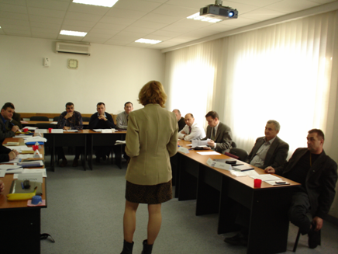
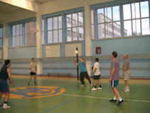
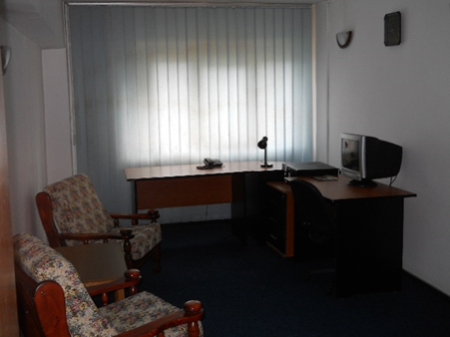
RESURSE ŞI FACILITĂŢI
EDUCAŢIE
1 aulă
4 săli de predare
2 laboratoare informatică
1 sală de discuţii
1 bibliotecă
reţele Intranet și Internet
facilităţi de editare
CAZARE
70 apartamente de 2 camere (de studiu şi de odihnă) cu 1 - 2 paturi, computer conectat la Internet, TV-cablu, telefon
capacitate maximă: 98 persoane
Facilităţi pentru spălat/uscat/călcat
RELAXARE
sală fitness
sală de sport
Notes:
ÎNVĂŢĂMÂNT:
DRESMARA dispune de spaţii de învăţământ de un înalt nivel calitativ. La momentul actual DRESMARA dispune de patru săli de cursuri, două laboratoare de informatică, un fond de carte, o sală de şedinţe, o aulă multifuncţională şi birouri pentru întreg personalul, care acoperă în totalitate necesarul.
Spaţiile de învăţământ de care dispune DRESMARA, corespund standardelor desfăşurării unui proces formativ-instructiv şi educativ de calitate, la nivelul cerinţelor învăţământului universitar şi postuniversitar naţional, dar şi internaţional. Acestea au asigurate logistica didactică, aparatura multimedia de înalt nivel tehnologic, asigurând astfel condiţii pentru desfăşurarea unui învăţământ modern, performant, astfel:
calculatoare din generaţia 15; smartboard-uri cu videoproiector; reţea de internet;
sisteme de sonorizare; servere de reţea noi; aer condiţionat;
Aula este dotată cu:
sistem de sonorizare modern;
sistem wall screen (compus din 16 televizoare),;
mese şi scaune pentru configurare sală şedinţe;
drapele reprezentare ţări participante la cursuri, NATO şi UE;
aer condiţionat.
Activitatea de documentare şi informare, studiu şi cercetare a fost asigurată şi cu ajutorul reţelei de calculatoare, racordate la reţeaua INTRANET proprie al DRESMARA şi la reţeaua INTERNET.
CAZARE:
DRESMARA dispune de spaţii de cazare moderne în cadrul pavilionului A1 astfel:
42 apartamente cu paturi matrimoniale, renovate complet (zugravite, saltele, perdele, draperii şi mochete noi,), din care 3 dotate cu mobilier nou;
28 apartamente cu două paturi single (saltele noi);
Trei camere (spălătorii) cu maşini de spălat noi, uscătoare electrice, fier de călcat şi masă pentru călcat;
cameră-bucătărie modernizată (mobilier şi electrocasnice noi);
În perioada 2014-2019 au fost înlocuite toate ferestrele de lemn cu ferestre PVC cu geam termopan;
Toate apartamentele sunt dotate cu:
•calculatoare noi conectate la reţeaua internet a DRESMARA;
•televizoare led cu sistem de televiziune prin cablu.

Slide 46
CERCETARE ȘTIINȚIFICĂ
Centrul de Cercetare Ştiinţifică în Domeniul
Managementului Resurselor de Apărare (CCS-MRA)
Activităţi principale :
  Grupuri de lucru şi seminarii în domeniile:
    Managementul resurselor de apărare: tendinţe şi oportunităţi - ISSN;
    Managementul resurselor informaţionale: probleme, provocări, tendinţe - ISSN;
    Managementul securităţii informaţionale: tendinţe şi oportunităţi - seminar - ISSN;
    Managementul proiectelor şi programelor: provocări actuale - ISSN.
Notes:
Pe acest site este prezentată activitatea de cercetare dezvoltare desfășurată în cadrul instituției noastre pe parcursul unui an.

Slide 47
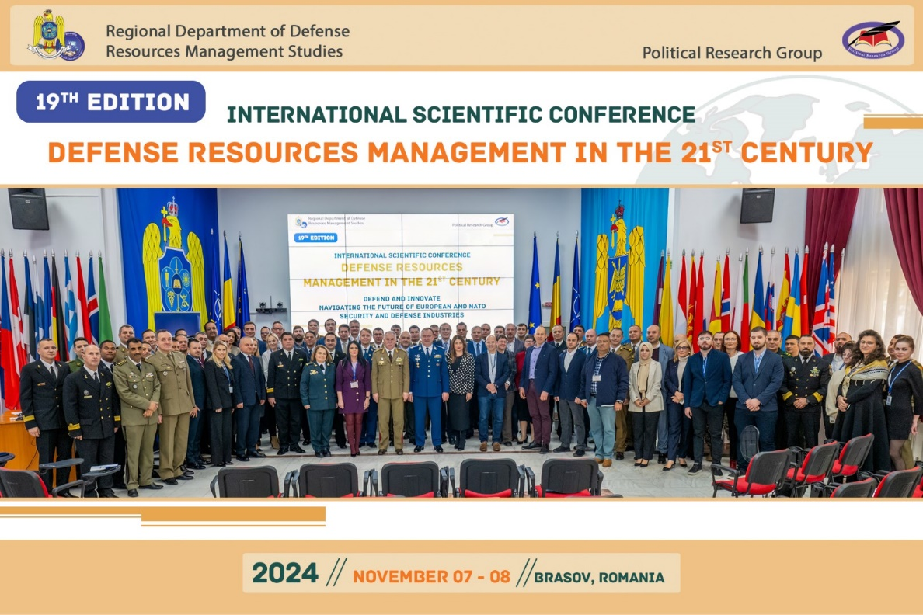
CERCETARE ȘTIINȚIFICĂ
Conferinţa ştiinţifică internațională
“Defense Resources Management in the 21-st Century”
Motto:
Defence Resources Management
in the current volatile global context
  19 ediții, 765 de lucrări cu 913 de autori/experți din peste 16 țări
  indexată în baze de date cu recunoaştere internaţională: EBSCO, ProQuest și C.E.E.O.L.
  coorganizatori: Asociația nonguvernamentală „Grupul de cercetări politice”, Facultatea de Securitate Națională/Universitatea de Studii de Război din Varșovia, Republica Polonă, Facultatea de Leadership Militar/Universitatea de Apărare, Brno, Republica Cehă și Academia Militară a Forțelor Armate „Alexandru cel Bun” din Chișinău, Republica Moldova
  parteneri: Secția Științe Militare a Academiei Oamenilor de Știință din România, Centrul de Excelență NATO HUMINT, Oradea și Universitatea „Transilvania” din Brașov
  domenii științifice: Cooperarea Transatlantică, Economia în domeniul apărării, Științe sociale, Strategii militare și Planificarea apărării, Teorii și practici în management, Știința Informației, Afaceri militare și securitate
Notes:
Începând cu anul 2006 DRESMARA organizează Conferinţa internațională de cercetare ştiinţifică “Defense Resources Management in the 21-st Century”
domenii științifice: managementul resurselor de apărare, afacerile militare și studiile de securitate, economia apărării, planificarea apărării, cooperarea transatlantică, știința informației și teorii și practici în management;
- 13 ediții, peste 450 de experți din peste 15 țări;
indexată în baze de date cu recunoaştere internaţională: EBSCO, ProQuest și C.E.E.O.L;
Invitați speciali:
RAND Corporation, SUA
Geopolitical Futures , SUA
Școala Navală de Studii Postuniversitare, SUA
Universitatea Pyreus, Grecia
Universitatea de Război, Polonia
Universitatea de Apărare, Cehia
Academia Militară a Forțelor Armate, Moldova
Statul Major al Apărării
Universitatea „Transilvania”, Romania
Universitatea „Marmara”, Turcia
Political Research Group, Romania
Universitatea Națională de Apărare, SUA

Slide 48
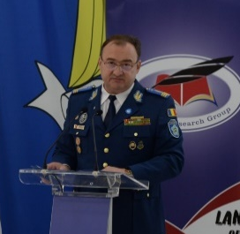
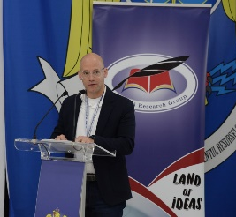
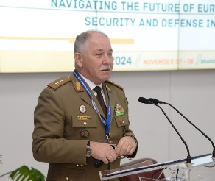
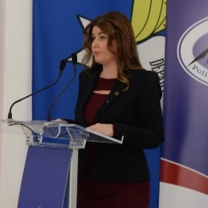
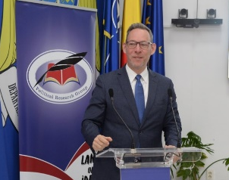
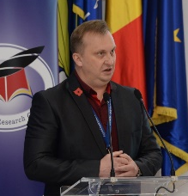
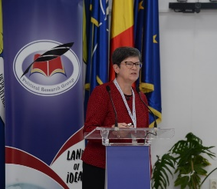
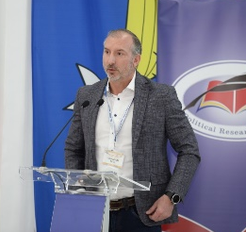
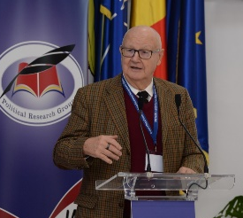
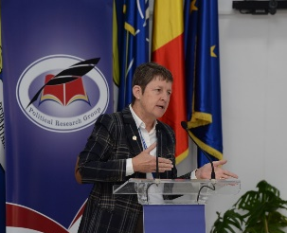
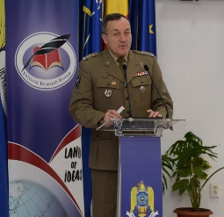
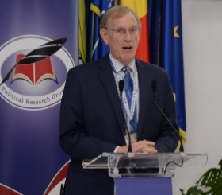
CERCETARE ȘTIINȚIFICĂ
Conferinţa ştiinţifică internațională
“Defense Resources Management in the 21-st Century”
  Invitați speciali din:
Agenția Europeană de Apărare/UE
RAND Corporation, SUA
Brookings Institution, SUA
Center for European Policy Analysis (CEPA), SUA
Geopolitical Futures , SUA
Systems Planning and Analysis, Inc., SUA
Warsaw Security Forum
Școala Navală de Studii Postuniversitare, SUA
Colegiul Naval de Război, SUA
Biroul de evaluare a investițiilor străine/Departamentul Apărării, SUA
Universitatea Pyreus, Grecia
Universitatea de Studii de Război, Polonia
Universitatea de Apărare, Cehia
Academia Militară a Forțelor Armate, Moldova
Ministerul Apărării Naționale
Școala Națională de Studii Politice și Administrative
Universitatea „Transilvania”, Romania
Political Research Group, Romania
Universitatea Națională de Apărare, SUA
Mach Industries, SUA
Notes:
Începând cu anul 2006 DRESMARA organizează Conferinţa internațională de cercetare ştiinţifică “Defense Resources Management in the 21-st Century”
domenii științifice: managementul resurselor de apărare, afacerile militare și studiile de securitate, economia apărării, planificarea apărării, cooperarea transatlantică, știința informației și teorii și practici în management;
- 13 ediții, peste 450 de experți din peste 15 țări;
indexată în baze de date cu recunoaştere internaţională: EBSCO, ProQuest și C.E.E.O.L;
Invitați speciali:
RAND Corporation, SUA
Geopolitical Futures , SUA
Școala Navală de Studii Postuniversitare, SUA
Universitatea Pyreus, Grecia
Universitatea de Război, Polonia
Universitatea de Apărare, Cehia
Academia Militară a Forțelor Armate, Moldova
Statul Major al Apărării
Universitatea „Transilvania”, Romania
Universitatea „Marmara”, Turcia
Political Research Group, Romania
Universitatea Națională de Apărare, SUA

Slide 49
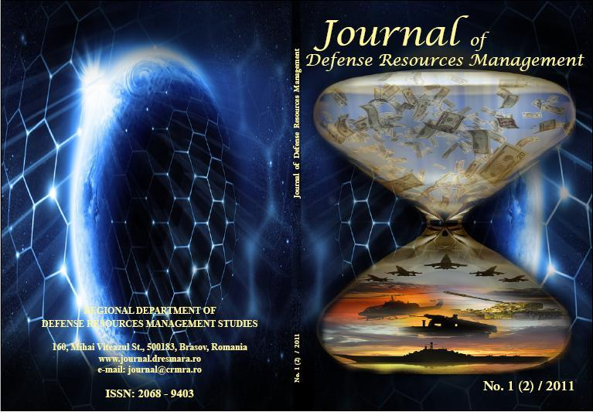
CERCETARE ȘTIINȚIFICĂ
Revista DRESMARA - Journal of Defense
Resources Management (bi-anuală)
ISSN: 2068-9403, eISSN: 2247-6466
458 articole publicate de 382 autori străini și 350 autori români în cele 29 apariții
Indexată în următoarele baze de date
  Ulrich’s Global Serials Directory
  Directory of Open Access Journals (DOAJ)
  EBSCO - International Security & Counter Terrorism Reference Centre
  4. ProQuest
  Central and Eastern European Online Library (C.E.E.O.L)
  6. WORLDCAT
  7. Karlsruhe Virtual Catalog (KVK
  Cabell’s Directories
  Cengage learning
  European Reference Index for the Humanities and Social Sciences
  (ERIH PLUS)
Notes:
DRESMARA are o revistă proprie care este publicată în două ediții anuale.
Revista este indexată în 11 baze de date internaționale, fiind recunoscută pentru valoarea articolelor publicate.
Până în prezent au fost publicate 17 numere ale reviste.

Slide 50

DATE DE CONTACT:
Adresa: Braşov, str. Mihai Viteazul, nr. 160, cod: 500183, județul Brașov
Telefon: +40 268-401800
Fax: +40 268-401802
E-mail: contact.dresmara@mapn.ro
Web site: www.dresmara.ro
Notes:
50

